Slide 1


SF1.0 KVFG QXSZC.1 ET results
●
평가목적 ; V0 CMP Ru touch-up polish 시간 증가 평가
●
평가결과 ;
POR 대비 Split B(touch-up 150%) 진행 시 ACI CD 동등 수준 (Δ+0.08 nm)
ET 결과 CMBSRP/MinA/VMA POR 대비 동등수준
POR 대비 동등, 양산 적용 진행 (V0 DC 기준)
●
V0 ACI CD
WAFER | MEAN (nm) | 3σ (nm) | RANGE (nm) | Δ vs TARGET
W03(POR) | 13.20 | 0.52 | 1.60 | -0.10
W06 | 13.32 | 0.55 | 1.79 | +0.02
W10 | 13.30 | 0.58 | 1.68 | -0.00
W15 | 13.28 | 0.56 | 1.65 | -0.02
W07 | 13.29 | 0.54 | 1.68 | -0.01
W14 | 13.26 | 0.53 | 1.59 | -0.04
POOLED | 13.27 | 0.55 | 1.79 | -0.03
Ru fill TEM / Ru line TEM (AR≈3)

Slide 2
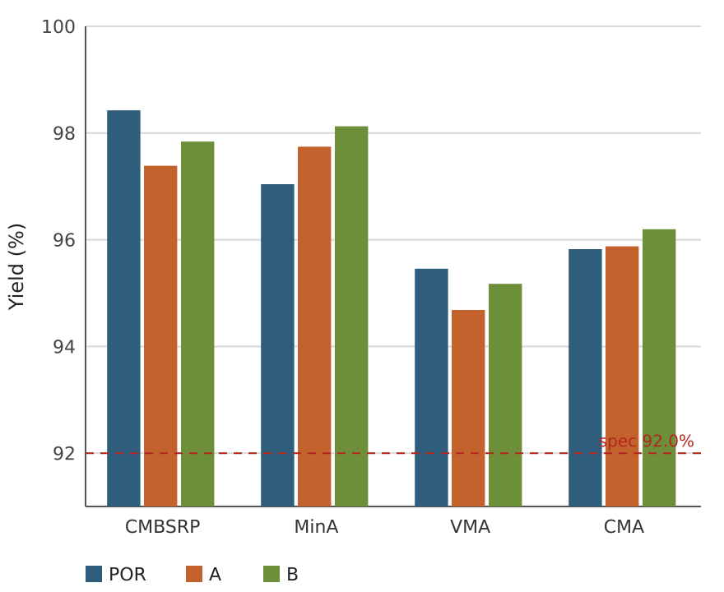
ET results
WF / ITEM | CMBSRP | MinA | VMA | CMA
W03(POR) | 98.4 | 97.0 | 95.5 | 95.8
W06 | 97.3 | 97.4 | 95.0 | 95.6
W10 | 97.7 | 98.6 | 94.3 | 96.1
W15 | 97.1 | 97.2 | 94.8 | 95.8
W07 | 98.1 | 98.2 | 94.9 | 96.7
W14 | 97.6 | 98.0 | 95.5 | 95.7
Split A: MinA/VMA/CMA POR 대비 동등수준 / CMBSRP 소폭 열화
Split B: CMBSRP/MinA/VMA POR 대비 동등수준
CMBSRP: POR 98.4% → A 97.4%

